Slide 1
LOCATIVE CASE location-
NOUNS:
Masculine/Neuter - U
U pismu piše da je on u parku.
Feminine/ F2- i
Ja sam u kući. On je srećan/sretan u ljubavi.

Slide 2

What does it say here? What’s the case?

Slide 3
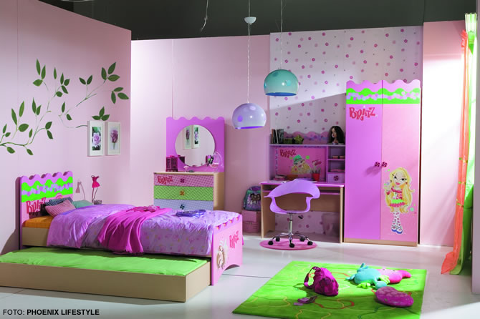
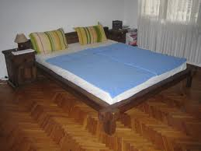
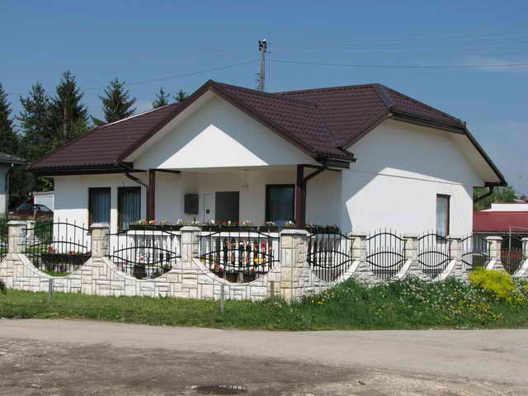
Gde/Gdje ideš? Gde/Gdje si?

Slide 4
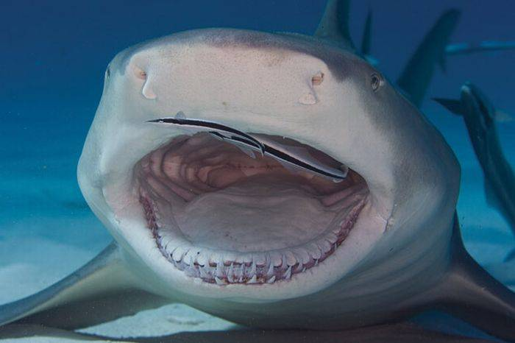
Gde/Gdje je riba? Šta/Što radi tu?

Slide 5
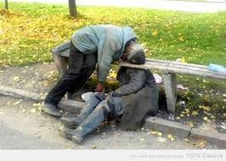
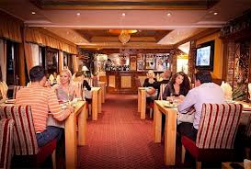
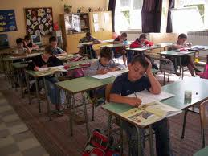
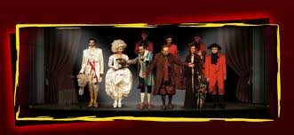
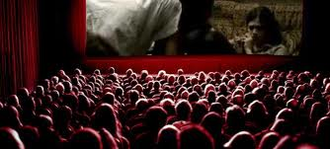
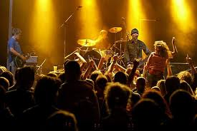
Gde/Gdje se nalaze ovi ljudi? Oni su….

Slide 6




Gde/Gdje ti studiraš? Ja studiram NA... U...

Slide 7
.
Gde/Gdje živiš?
Živim u...
Urbana
Čikago
London
Zagreb
Sarajevo
Beograd
Njujork
Moskva
Urbani
Čikagu
Londonu
Zagrebu
Sarajevu
Beogradu
Njujorku
Moskvi

Slide 8
Adjectives-endings
Masculine, Neuter- OM
Ja sam u velikom gradu, a ne u malom selu.
Feminine, F2- OJ
Mi smo u našoj školi. U ovoj reči/riječi nema slova “S”.

Slide 9
Gde/Gdje se šta/što nalazi? Nalaziti se- to be located Model: papir, sto/l Papir se nalazi na stolu.
Zgrada, grad
Knjige, taj sto/l
Udžbenik, plava stolica
Kapa, moja soba
Tvoja olovka, vaša kuća
Bela/Bijela kuća, Amerika
Zgrada se nalazi u gradu.
Knjige se nalaze na tom stolu.
Udžbenik se nalazi na plavoj stolici
Kapa se nalazi u mojoj sobi
Tvoja olovka se nalazi u vašoj kući
Bela/Bijela kuća se nalazi u Americi

